Slide 1
TEAM PROJECT
Reservation System

Slide 2

프로젝트 개요
2. 팀원 소개
4. 예상 디자인
3. 페이지 구성
5. 일정

Slide 3



프로젝트 개요
지점별 강의실 예약 시스템
User · Administrator
캘린더 · 지도 API

Slide 4
팀원 소개
LEADER
MEMBER
MEMBER
장동진
이상화
엄성용

Slide 5

팀원 소개
◆ 유저 페이지 예약
LEADER
◆ 관리자 페이지 예약
장동진
◆ 지도 API 위치 설정

Slide 6
팀원 소개
◆ 유저 페이지 리스트
MEMBER
◆ 관리자 페이지 메인 달력 · 리스트
이상화
◆ 서버 세팅

Slide 7
팀원 소개
◆ 유저 페이지 회원 관리
MEMBER
◆ 관리자 페이지 회원 관리
엄성용
◆ 공통 이클립스 개발환경 세팅

Slide 8

페이지 구성
01
메인 페이지
관리자 페이지
로그인
회원가입
02
예약 페이지
03
예약 리스트
예약 하기
강의실 보기
지점별 예약 현황
강의실 보기

Slide 9
예상 디자인

Slide 10
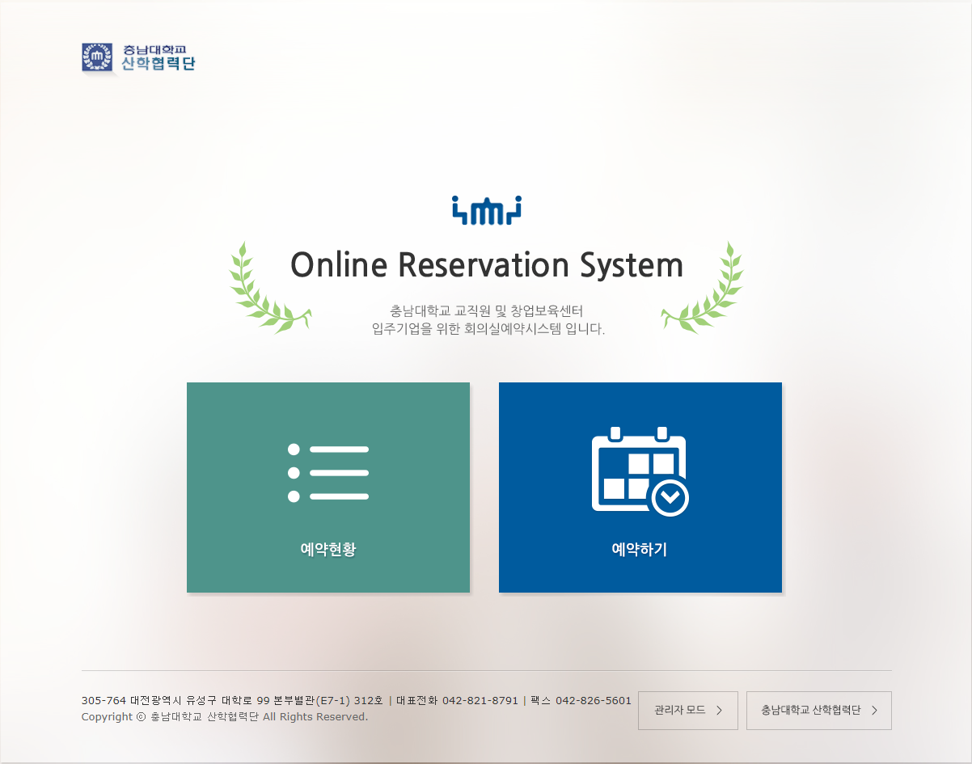

로그인
회원가입
예상 디자인
서울특별시 서초구 서초동 1303-37 서초W타워 13층 T. 1544-8147
Copyright by EZEN. All rights reserved.
관리자 모드

Slide 11
장동진님
로그아웃
예상 디자인
서울특별시 서초구 서초동 1303-37 서초W타워 13층 T. 1544-8147
Copyright by EZEN. All rights reserved.
관리자 모드

Slide 12
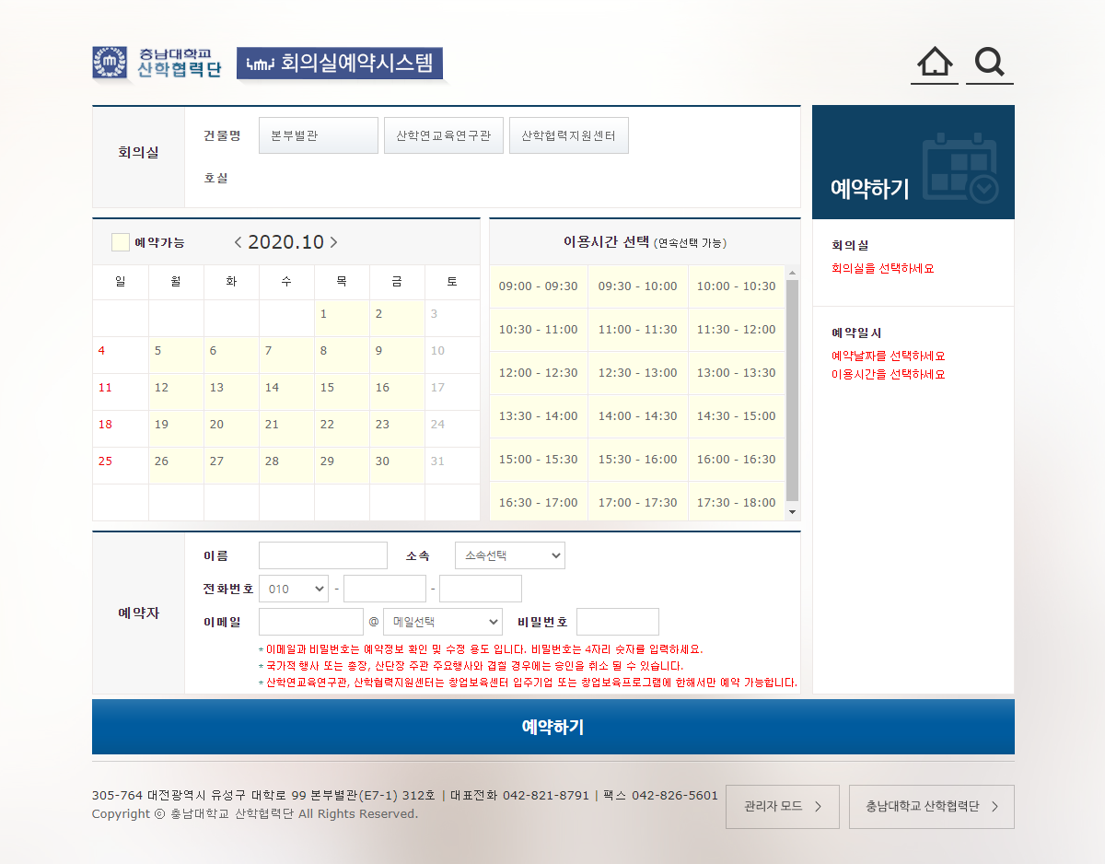



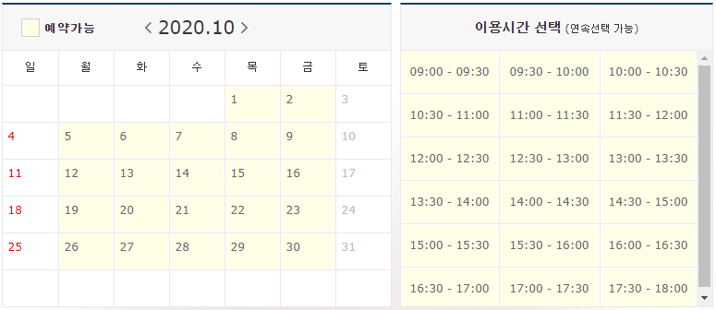
장동진님
로그아웃
강의실예약시스템
강의실 보기
강의실
강남
상봉
노원
예상 디자인
지점
호실
강의실
강의실을 선택하세요
서울특별시 서초구 서초동 1303-37 서초W타워 13층 T. 1544-8147
Copyright by EZEN. All rights reserved.
관리자 모드

Slide 13
장동진님
로그아웃
강의실예약시스템
강의실 보기
강의실
강남
상봉
노원
예상 디자인
지점
호실
1 강의실
2 강의실
3 강의실
강의실
강의실을 선택하세요
13:00 - 13:30
서울특별시 서초구 서초동 1303-37 서초W타워 13층 T. 1544-8147
Copyright by EZEN. All rights reserved.
관리자 모드

Slide 14
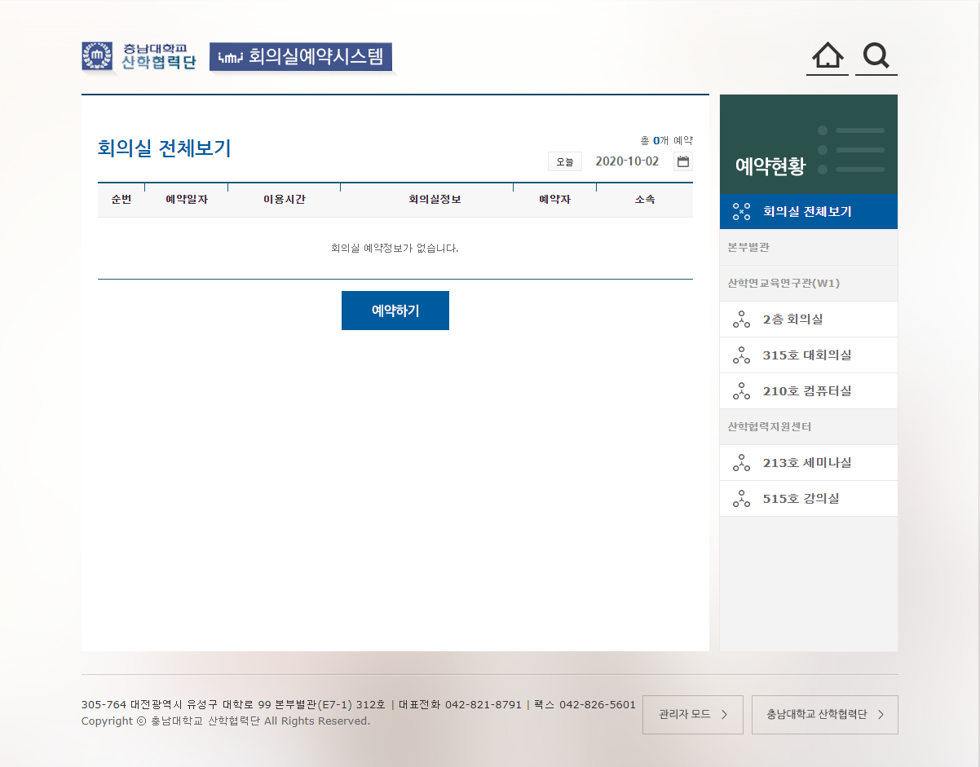
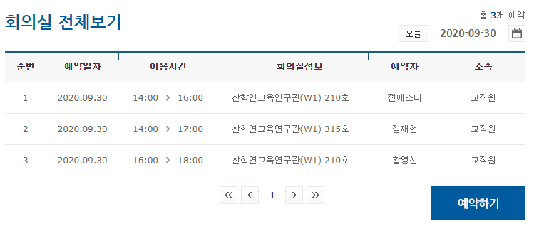

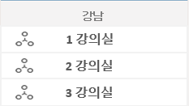


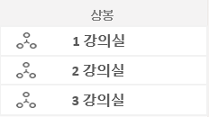
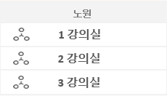
장동진님
로그아웃
강의실예약시스템
강의실 보기
강의실 전체보기
순번
예약일자
이용시간
회의실정보
예약자
소속
강의실 전체보기
1
20.09.30
14 : 00 > 16 :00
강남 1 강의실
장동진
교직원
강남
2
20.09.30
09 : 00 > 12 :00
상봉 2 강의실
이상화
강사
1 강의실
3
20.09.30
18 : 00 > 21 :00
노원 3 강의실
엄성용
학생
2 강의실
3 강의실
서울특별시 서초구 서초동 1303-37 서초W타워 13층 T. 1544-8147
Copyright by EZEN. All rights reserved.
관리자 모드

Slide 15
로그인
회원가입
강의실예약시스템
강의실 보기
강의실 전체보기
순번
예약일자
이용시간
회의실정보
예약자
소속
강의실 전체보기
1
20.09.30
14 : 00 > 16 :00
강남 1 강의실
장동진
교직원
강남
2
20.09.30
09 : 00 > 12 :00
상봉 2 강의실
이상화
강사
1 강의실
3
20.09.30
18 : 00 > 21 :00
노원 3 강의실
엄성용
학생
2 강의실
3 강의실
서울특별시 서초구 서초동 1303-37 서초W타워 13층 T. 1544-8147
Copyright by EZEN. All rights reserved.
관리자 모드

Slide 16
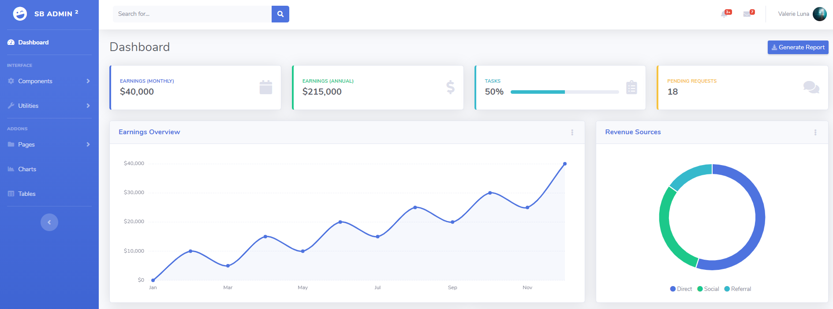
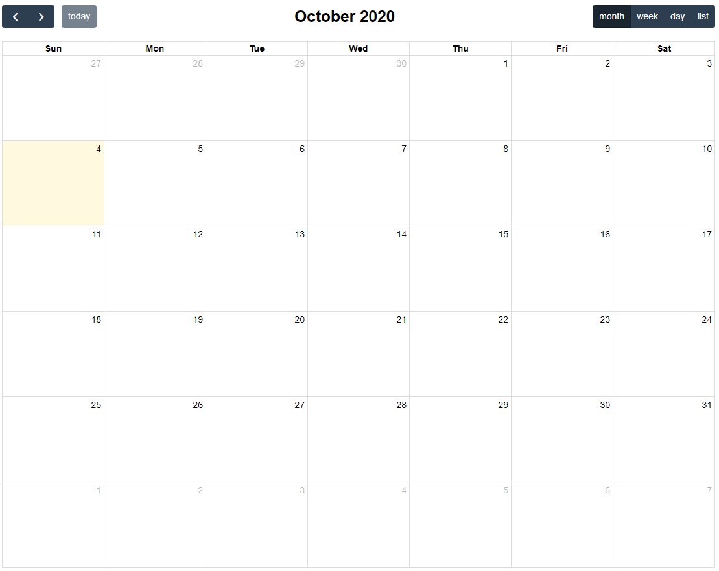
강남 2건
노원 1건
강남 3건
상봉 1건
노원 1건

Slide 17
프로젝트 일정
일정/기간 | 10/5 ~ 10/11 | 10/12 ~ 10/18 | 10/19 ~ 10/25 | 10/26 ~ 11/1 | 11/2 ~ 11/8 | 11/9 ~ 11/15
벤치마킹 사이트 분석
UI · ERD 설계
User 예약 로직 구현
관리자 로직 구현
오류 검토
최종 테스트

Slide 18

Q&A

Slide 19
Thank You

